Slide 1

Καλλίστω
Κερανακησ εμμανουηλ, β2

Slide 2
Τι είναι η Καλλίστω;
Η Περιβαλλοντική Οργάνωση για την Άγρια Ζωή και τη Φύση ΚΑΛΛΙΣΤΩ δημιουργήθηκε το 2004 στη Θεσσαλονίκη, από επιστήμονες με μεγάλη εμπειρία και εξειδίκευση σε περιβαλλοντικά ζητήματα.
Μετά από μία πορεία 15 χρόνων η Καλλιστώ συνεχίζει να υπηρετεί τις ίδιες αρχές και αξίες που είχε όταν δημιουργήθηκε. Με οδηγό το πλαίσιο αρχών και αξιών, το καταστατικό της και τις αρχές αναζήτησης πόρων, η Καλλιστώ έχει καταρτίσει την στρατηγική της για το διάστημα 2016-2020. Τα κείμενα αυτά είναι διαθέσιμα προς διαβούλευση με τα μέλη, τα στελέχη και τους φίλους της οργάνωσης ώστε να εξειδικεύονται και να εφαρμόζονται με τρόπο που θα ανταποκρίνεται στις περιβαλλοντικές–κοινωνικές-οικονομικές προκλήσεις του παρόντος.

Slide 3
Οι βασικοί στόχοι της Καλλίστω
Η μελέτη, προστασία και διαχείριση των πληθυσμών και βιοτόπων των μεγάλων σαρκοφάγων, της αρκούδας και του λύκου, και άλλων απειλούμενων ειδών της άγριας πανίδας.
Η βελτίωση των συνθηκών συνύπαρξης ανθρώπου και άγριας ζωή.
Η προστασία του περιβάλλοντος ως δημόσιου – συλλογικού αγαθού και η άσκηση ελέγχου στα κέντρα λήψης αποφάσεων, που αφορούν στο φυσικό περιβάλλον και στην ποιότητα της ανθρώπινης ζωής

Slide 4
Ασχολείται κυρίως με:
Τις αρκούδες
Τα τσακάλια
Τους λύκους

Slide 5
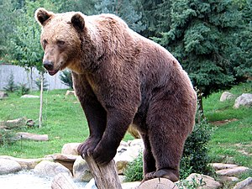
Αρκούδες
Από θεσμική άποψη η αρκούδα είναι απόλυτα προστατευόμενο είδος τόσο με βάση την ελληνική όσο και την κοινοτική νομοθεσία όπου χαρακτηρίζεται «είδος προτεραιότητας», ενώ το καθεστώς διατήρησης υπάγεται στην κατηγορία «κινδυνεύοντα» με βάση το «Κόκκινο Βιβλίο των απειλούμενων ζώων της Ελλάδας είδη» (2009).

Slide 6
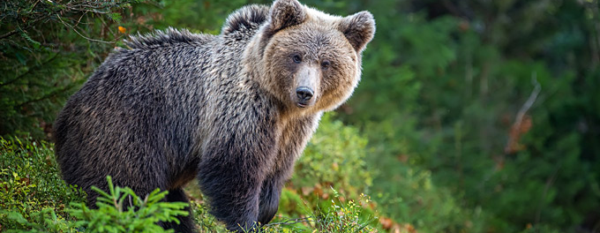
Αρκούδα σε δάσος

Slide 7
Επιστημονική ονομασία | Ursus Arctos
Βάρος | Θηλυκά εώς 140 κιλά/ Αρσενικά έως 280 κιλά
Μέγεθος | Το ύψος ενός ενήλικου ζώου μπορεί να φθάσει τα 1,10 μ ενώ το συνολικό μήκος από την άκρη της μουσούδας ως την πολύ μικρή ουρά κυμαίνεται από 1,70 - 2,20 μ.
Διάρκεια Ζωής | 20 με 25 χρόνια
Βιότοπος | Εκτεταμένα μικτά ή και αμιγή δάση φυλλοβόλων (δρυς, οξιά κλπ) και κωνοφόρων (μαυρόπευκο, έλατο, ερυθρελάτη, ρόμπολο κλπ) της ορεινής και ημιορεινής ζώνης – δάση με διάκενα κ καλλιέργειες της ημι-ορεινής ζώνης.
Τροφικές Συνήθειες | Η αρκούδα είναι ζώο παμφάγο με προτίμηση στις τροφές φυτικής προέλευσης (κατά 85%) και έχει ανάγκη από μεγάλες ποσότητες τροφής για να συντηρήσει τον σωματικό της όγκο και τη δύναμή της.
Κυοφορία | 7-9 μήνες
Θηρευτές | Άνθρωποι

Slide 8
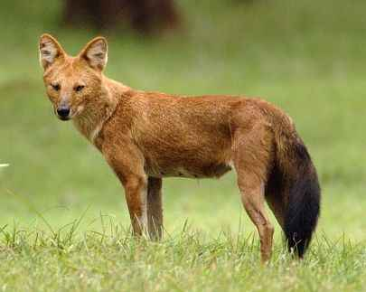
Τσακάλια
Το «χρυσό τσακάλι» (Canis aureus) ή αλλιώς «τσακάλι το κοινό» ανήκει στην οικογένεια των κυνοειδών και σύμφωνα με τα υπάρχοντα στοιχεία έχει το δεύτερο μικρότερο πληθυσμό στην Ελλάδα μετά από αυτόν του λύκου. Αποτελεί ένα μεσαίου μεγέθους σαρκοφάγο, ωστόσο θεωρείται οπορτουνιστικό ζώο στην επιλογή τροφής, με αποτέλεσμα η διατροφή του να είναι εμπλουτισμένη με φυτά και φρούτα. Το χρώμα του είναι γκριζοκίτρινο ή κοκκινωπό, με μαύρες κηλίδες στην πλάτη, κάτι που κυρίως εξαρτάται από την εποχή και την περιοχή στην οποία συναντάται. Η ουρά του είναι περίπου 30 εκ. κοκκινωπή εκτός από την άκρη της, που έχει χαρακτηριστικό μαύρο χρώμα.

Slide 9
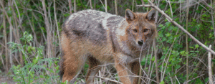
Τσακάλι ανάμεσα σε φυτά

Slide 10
Μέγιστη Διάρκεια Ζωής | 15-16 χρόνια. Στη φύση σπάνια ξεπερνά την ηλικία των 7-9 ετών.
Ηλικία σεξουαλικής ωρίμανσης | Πλήρης αναπαραγωγική ωρίμανση σε ηλικία 11 μηνών
Αναπαραγωγικό μεσοδιάστημα | 1 έτος . Οι απόγονοι παραμένουν με τη μητέρα τους και την υπόλοιπη αγέλη κατά μέσο όρο, για διάστημα 1-2 ετών ή και περισσότερο.
Διάρκεια κυοφορίας | 63 ημέρες Οι περισσότερες γέννες γίνονται κατά τη διάρκεια των μηνών Απριλίου-Μαΐου.
Επιλογή Βιοτόπου | Κυρίως ανοιχτές περιοχές με θαμνώδεις βλάστηση και ύπαρξη νερού.
Τροφικές Συνήθειες | Παμφάγο: 54% της τροφής του αποτελείται από κρέας ζώων (μεταξύ αυτών και πτώματα), 46% της τροφής του έχει φυτική προέλευση
Κοινωνική Οργάνωση | Ένα αναπαραγόμενο ζευγάρι ανά αγέλη. Η υπόλοιπη αγέλη αποτελείται από απογόνους του αναπαραγόμενου ζευγαριού που παραμένουν μπορεί να παραμείνουν για 1-2 έτη με την υπόλοιπη αγέλη κα μετά παρατηρείται διασπορά!
Χωροκράτειες | 2,2 χλμ² μέχρι και 15 χλμ²

Slide 11
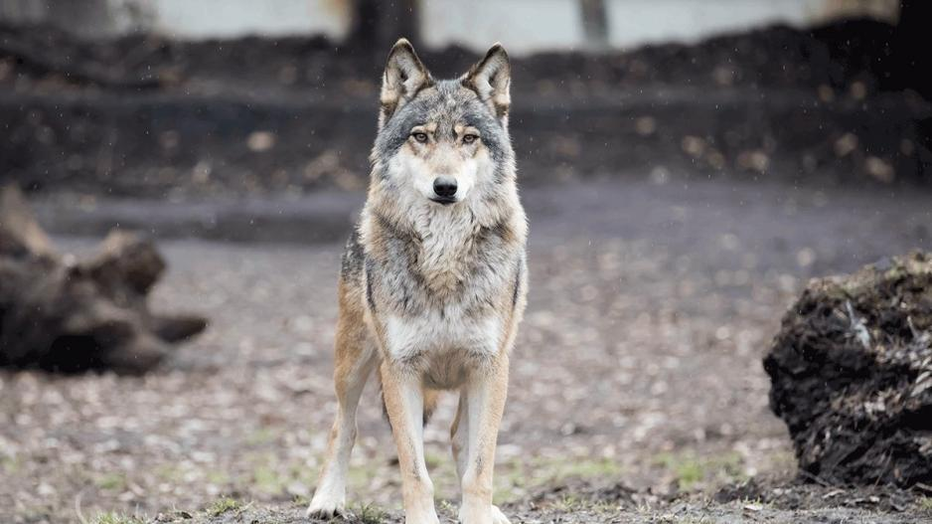
Λύκοι
Ο λύκος είναι σαρκοφάγο θηλαστικό και αποτελεί τον μεγαλύτερο εκπρόσωπο των κυνοειδών. Το επιστημονικό του όνομα είναι Canis lupus το οποίο αναφέρεται στο γένος και το είδος αντίστοιχα. Ο λύκος πήρε την τωρινή του μορφή εδώ και 1 εκατομμύριο έτη περίπου, δηλαδή πολύ πριν την εμφάνιση του σημερινού ανθρώπου. Σήμερα, ως αποτέλεσμα της γενετικής εξέλιξης χιλιάδων ετών, επιβιώνουν δύο είδη λύκων: ο γκρίζος ( Canis lupus ) και ο κόκκινος λύκος ( Canis rufus ). Τα δύο αυτά είδη περιλαμβάνουν 30 περίπου υποείδη που ζουν σε συγκεκριμένες περιοχές σε όλο τον πλανήτη.

Slide 12
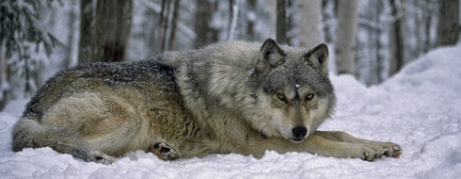
Λύκος σε χιονισμένο τοπίο

Slide 13
Μέγιστη Διάρκεια Ζωής | ~10 έτη
Ηλικία σεξουαλικής ωρίμανσης | 22 μήνες
Αναπαραγωγικό μεσοδιάστημα | 1 έτος . Οι απόγονοι παραμένουν με τη μητέρα τους και την υπόλοιπη αγέλη κατά μέσο όρο, για διάστημα 1-2 ετών ή και περισσότερο.
Διάρκεια κυοφορίας | 63 ημέρες Οι περισσότερες γέννες γίνονται κατά τη διάρκεια των μηνών Απριλίου-Μαΐου (εμφύτευση γονιμοποιημένου ωαρίου: άμεση).
Επιλογή Βιοτόπου | Ημιορεινές και ορεινές περιοχές με επάρκεια τροφικών πηγών. Απαιτείται η παρουσία πυκνών δασωμένων περιοχών με μόνιμη παροχή νερού για φωλεοποίηση και αναπαραγωγή (Ελλάδα).
Τροφικές Συνήθειες | Σαρκοφάγο: Κτηνοτροφικά ζώα, περιστασιακά άγρια οπληφόρα, πτώματα. Περιστασιακά σαρκώδεις καρποί.
Αναλογία Πληθυσμού | Ενήλικα: 33%, 1-2 ετών 33%, 0-1: 33%.
Θνησιμότητα | Ενήλικα: 10-20%, 1-2 ετών 20-30%, 0-1: 40-50%, εξαρτώμενη από την περιοχή.

Slide 14
ΤΕΛΟΣ
Κερανακησ εμμανουηλ, β2

